Slide 1


Métagénomique, DHIS2 et simulation "Outbreak X"
Modules 5-6 · Jour 4 · 03/09/2026
Alhadji A. Dicko, PharmD
© 2025 INSP All Rigths Reserved.

Slide 2

Objectifs pédagogiques
Profiler un échantillon clinique métagénomique avec Kraken2 et Bracken
Interpréter un graphe taxonomique généré avec Krona
Relier les résultats bio-informatiques à DHIS2 et au système IDSR
Mobiliser les acquis de la semaine dans une simulation intégrée (Outbreak X)
Track A : pipeline + analyses temps réel Track B : lecture des résultats + décision
© 2025 INSP All Rigths Reserved.
For Research Use Only

Slide 3
Kraken2 + Bracken — profilage taxonomique
Kraken2 classe chaque read en le comparant à une base de données de k-mers associée à des taxons connus
Bracken affine ensuite les estimations d'abondance relative
$ kraken2 --db kraken2_db --paired R1.fq.gz R2.fq.gz \
--report report.txt --output out.txt
$ bracken -d kraken2_db -i report.txt -o bracken.txt -l S
© 2025 INSP All Rigths Reserved.
For Research Use Only

Slide 4
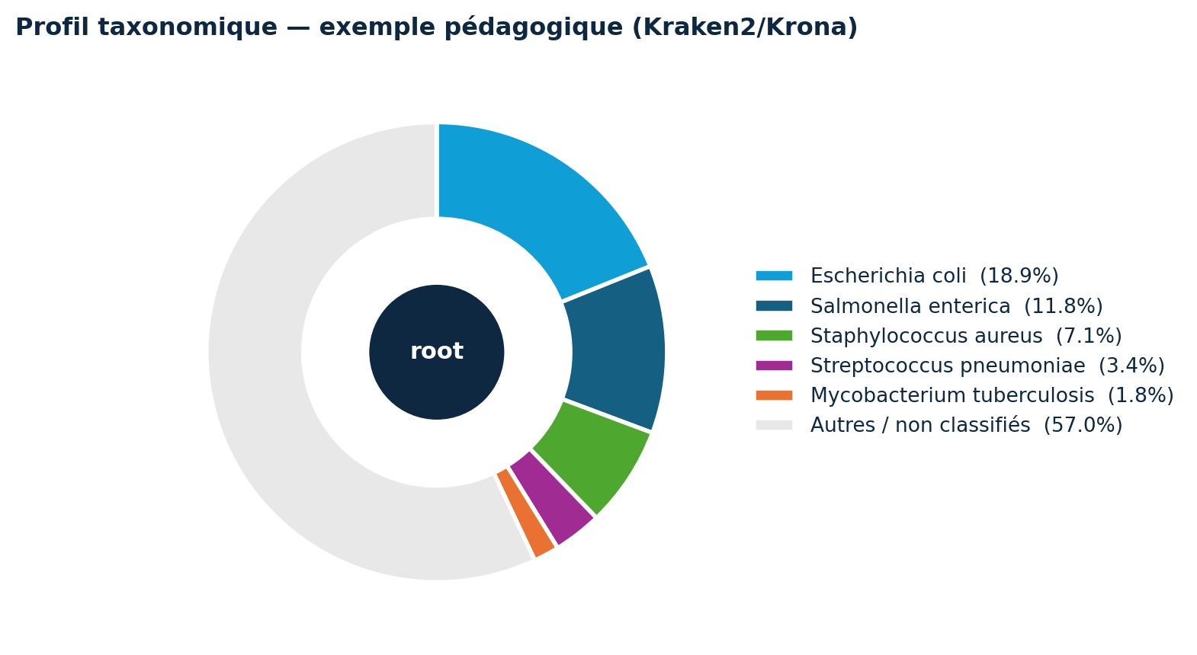
Visualisation avec Krona
Krona transforme un rapport Kraken2 en graphe interactif en anneaux
Lecture rapide, même pour un public non spécialiste (Track B)
$ kreport2krona.py -r report.txt \
-o sample.krona.txt
$ ktImportText sample.krona.txt \
-o sample_krona.html
© 2025 INSP All Rigths Reserved.
For Research Use Only

Slide 5
De la bio-informatique à DHIS2 / IDSR
Format | Usage typique
CSV | Export tabulaire simple pour import manuel/batch dans DHIS2
JSON | Échange structuré via API DHIS2 (dataValueSets), automatisable
API REST DHIS2 | Remontée automatique d'un résultat dès sa validation
• Un résultat doit toujours être validé par un humain avant remontée automatique dans un système de décision.
© 2025 INSP All Rigths Reserved.
For Research Use Only

Slide 6
Le pipeline intégré, de bout en bout
FastQC/Fastp → Kraken2/Bracken → AMRFinderPlus → Snakemake (orchestration) → Export JSON/CSV → DHIS2/IDSR
Snakemake orchestre automatiquement l'enchaînement, garantissant la reproductibilité d'un run à l'autre
Livrable attendu (Track A) : un mini-rapport de résultats par participant — QC, profil taxonomique, gènes ARG détectés, conclusion orientée décision
© 2025 INSP All Rigths Reserved.
For Research Use Only

Slide 7
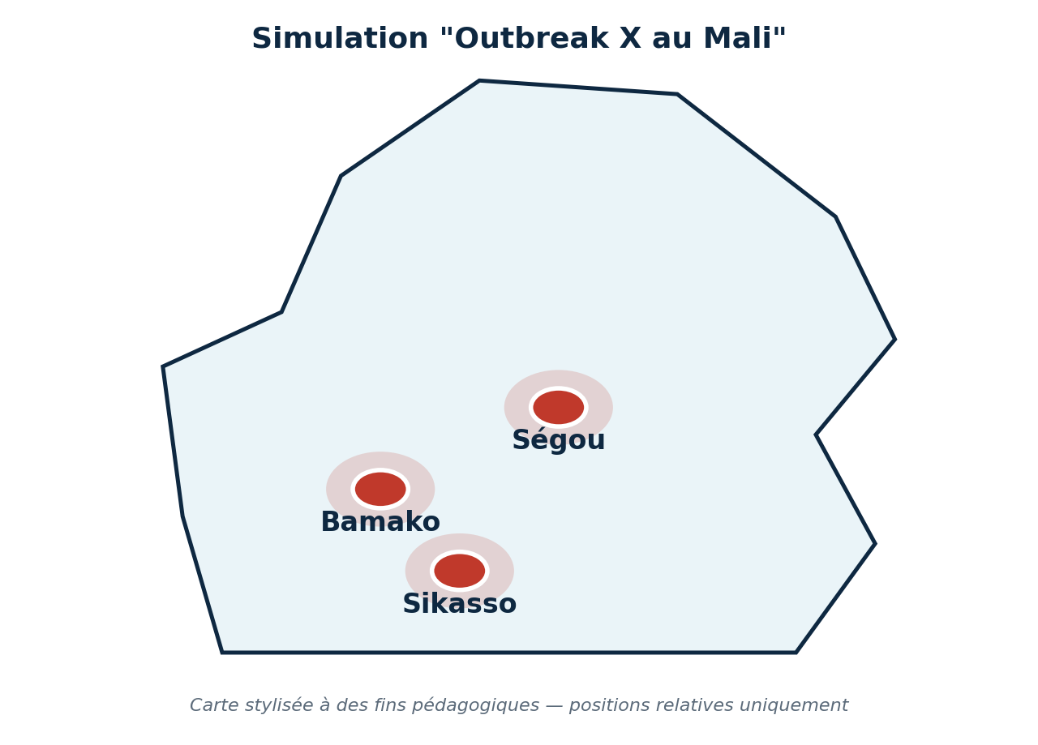
Simulation "Outbreak X" — le scénario
Émergence simultanée d'un pathogène respiratoire dans 3 régions maliennes — alerte IDSR de niveau 2
Objectif : reproduire, en 3h, le circuit complet échantillon → analyse → interprétation → décision
• T+0 — Briefing général, remise des données par région
• T+0 à 1h30 — Track A : QC → analyse → annotation
• T+1h30 — Synchronisation : transmission du rapport
• T+1h30 à 2h30 — Track B : interprétation et décision
• T+2h30 à 3h — Debriefing collectif
© 2025 INSP All Rigths Reserved.
For Research Use Only

Slide 8
Deux rôles, une seule décision finale
Track A — Équipe bio-informatique terrain
Réception des données, QC, analyse, annotation ARG/taxonomie
Rapport clair, sans jargon non expliqué
Track B — Cellule de crise et décision
Analyse du rapport, questions de clarification
Décision motivée par au moins 2 faits concrets
© 2025 INSP All Rigths Reserved.
For Research Use Only

Slide 9
Livrables attendus et debriefing
Rapport d'analyse bio-informatique (Track A) : échantillons, QC, résultats, limites
Décision de santé publique motivée (Track B) : synthèse, éléments, décision, prochaines étapes
Questions de debriefing collectif :
Le rapport était-il compréhensible et actionnable ?
Quel a été le principal goulot d'étranglement ?
Que faudrait-il changer dans le circuit réel INSP ?
© 2025 INSP All Rigths Reserved.
For Research Use Only

Slide 10
Fin de journée
Bravo pour cette journée dense — Modules 5, 6 et simulation complète !
Les goulots d'étranglement identifiés aujourd'hui seront repris demain pour amender le Plan National Bio-informatique 2026–2028
© 2025 INSP All Rigths Reserved.
For Research Use Only

Slide 11
Merci !
Rendez-vous demain pour la clôture
Alhadji A. Dicko, PharmD
© 2025 INSP All Rigths Reserved.

